Slide 1

Дислокпции
Воронов Егор, Б02-112

Slide 2
Выбор алгоритма
Были возможны две реализации: хранить в памяти все поле и на основании его состояния рассчитывать новое, или хранить в памяти состояние каждой частицы. Э
Скорость работы первого способа не зависит от числа частиц но при этом требует много ресурсов.
Второй оказывается быстрее при малом количестве частиц на поле, но при большом оказывается крайне медленным.
Был выбран гибрид этих двух реализаций – хранилось состояние только живых частиц, а поле позволяло обработать положение частицы относительно остальных.

Slide 3
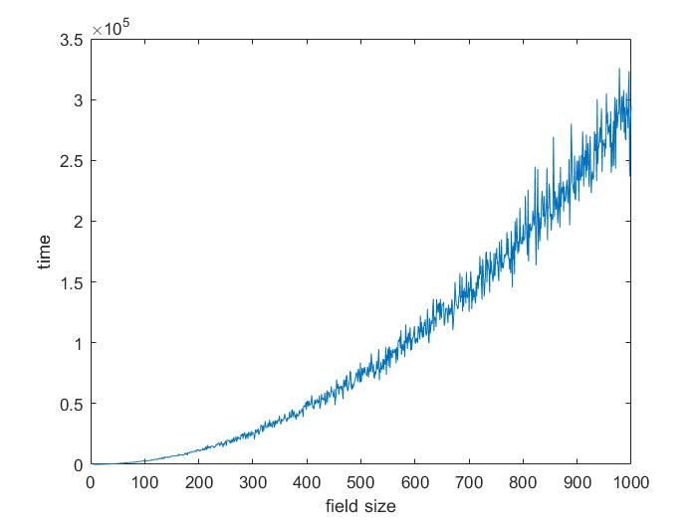
Время движения от центра до до края одной частицы
T = n^2

Slide 4
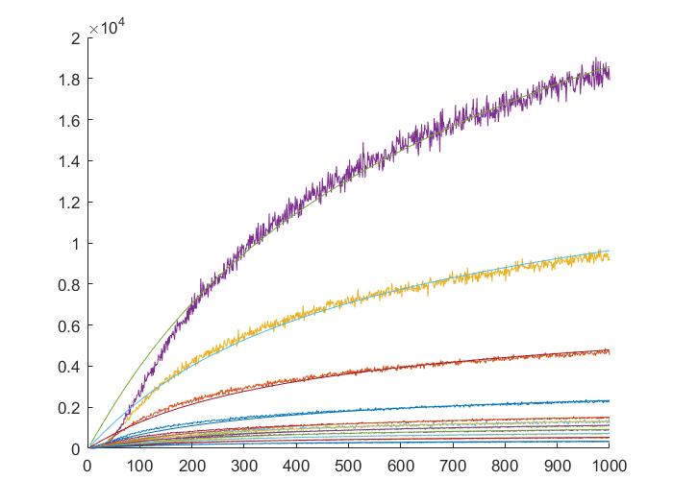
При высоких концентрациях
T = a*log(b*x^c+1)
Где a, b, c – параметры зависящие от концентрации

Slide 5
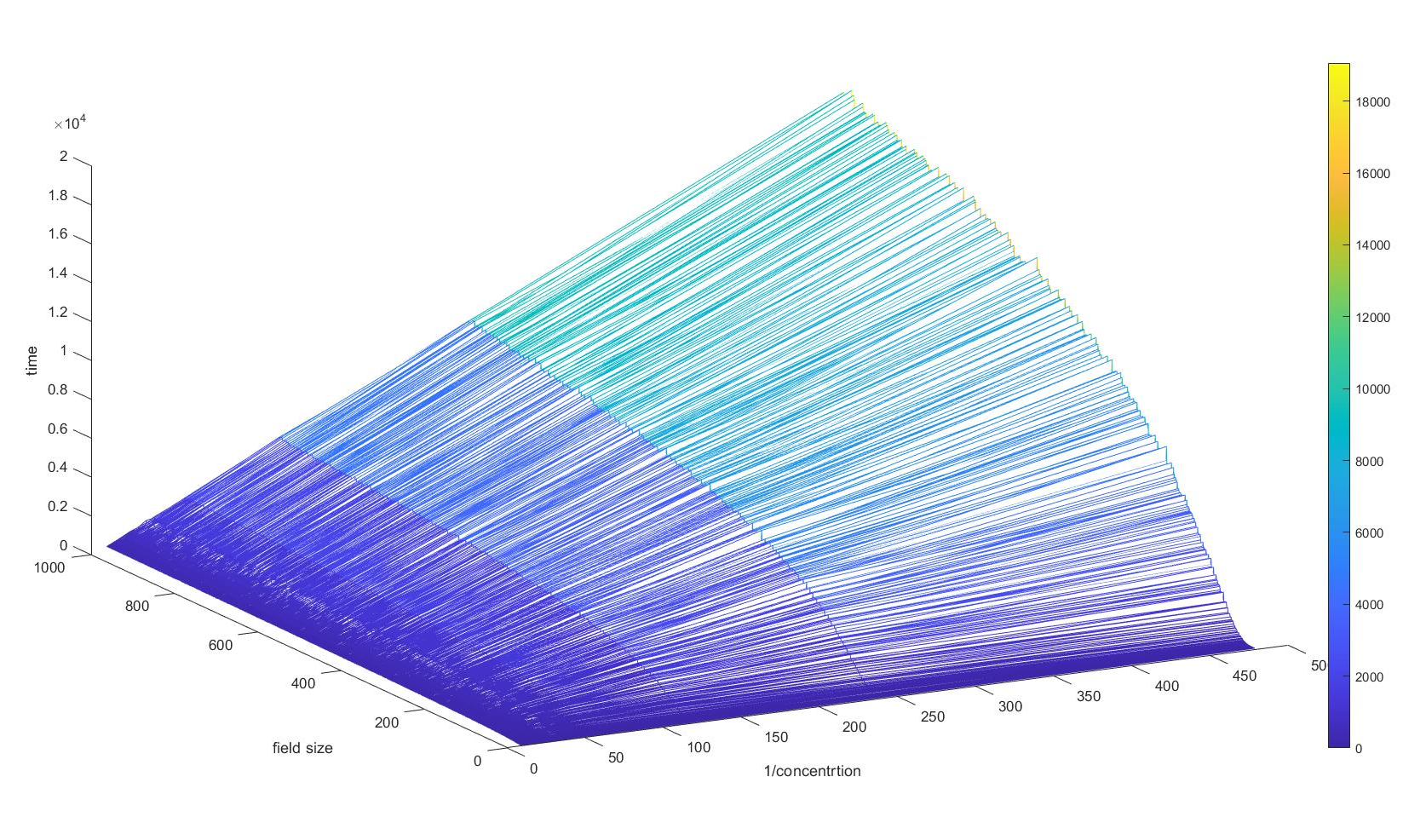
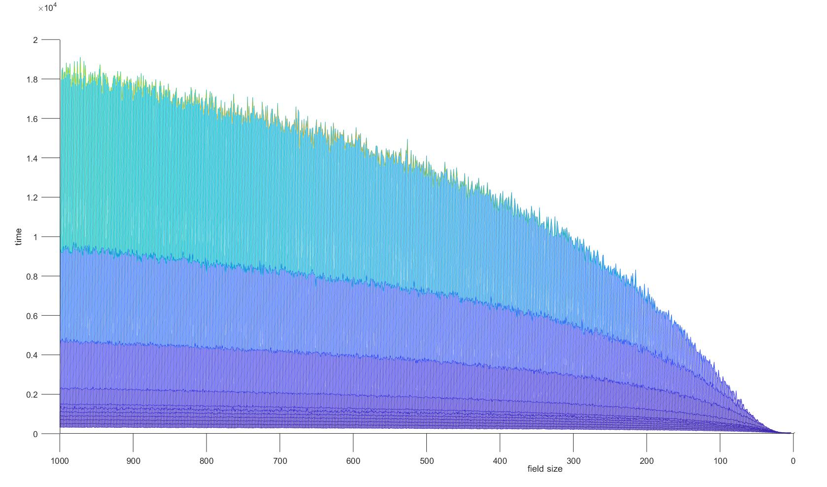
Полученные значения
Были проведены симуляции поля размеров от 3 на 3 до 998 на 998 ячеек, с концентрациями от 10% до 0.5%.

Slide 6
Создание модели
Была найдена функция способная вести себя в зависимости от параметров как логарифм от размера поля, так и как степення функция от размера поля.
Для разных значений концентрации были найдены значения данных параметров, и найдены их зависимости. (Для двух достоверно – линейная и обратная пропорциональность, для третьего – степенная функция, но это скорее ошибка и не подходит для описания)
Данные функции были собраны вместе и параметры были уточнены и была получена зависимость между размером поля, концентрацией и временем.
Эффективная область предсказания оказалась при концентрациях от 1% до 0.0001% концентрациях, и при размерах поля от 50 до 1000 в ширину (полученная функция не описывает волну, что сильно уменьшает точность при низких размерах поля). В остальный областях можно оценить лишь по порядку.

Slide 7
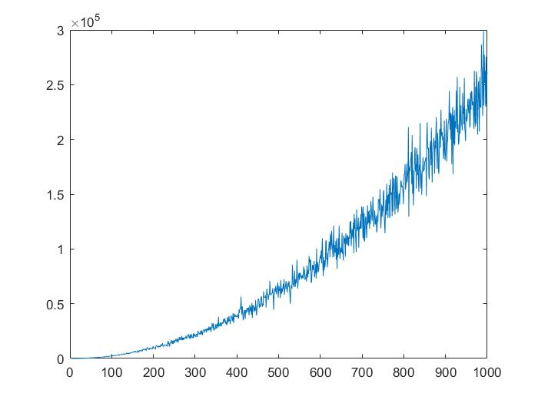
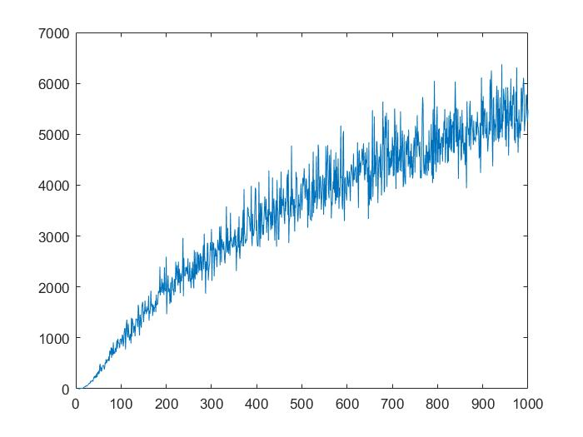
1D – принципиально ничего не меняет
1 частица в центре
10% концентрация

